Slide 1

ĐẠI HỌC TRÀ VINH
TRƯỜNG KỸ THUẬT VÀ CÔNG NGHỆ
ĐỒ ÁN HỌC PHẦN: CHUYÊN ĐỀ ASP.NET
XÂY DỰNG WEBSITE
QUẢN LÝ CHI TIÊU CÁ NHÂN
Lớp: DK25TTC3 | GV: TS. Nguyễn Nhứt Lam
Sinh viên: Huỳnh Thanh Phong • MSSV: 170125200
1

Slide 2
NỘI DUNG TRÌNH BÀY
01
Bối cảnh & mục tiêu
Lý do chọn đề tài, phạm vi và phương pháp
02
Nền tảng công nghệ
ASP.NET Core MVC, C#, EF Core, SQL Server
03
Phân tích & thiết kế
Yêu cầu, kiến trúc, dữ liệu và luồng nghiệp vụ
04
Chức năng & kết quả
Tài khoản, ví, giao dịch, ngân sách, báo cáo
05
Đánh giá & phát triển
Kết luận, hạn chế và định hướng tiếp theo
2

Slide 3
BỐI CẢNH VÀ LÝ DO CHỌN ĐỀ TÀI
Quản lý tiền phân tán gây khó theo dõi
• Nhiều khoản thu – chi phát sinh mỗi ngày.
• Tiền mặt, tài khoản ngân hàng và ví điện tử nằm ở nhiều nơi.
• Ghi nhớ hoặc ghi chép rời rạc khó tổng hợp lịch sử.
• Khó so sánh thu nhập, chi tiêu và ngân sách tháng.
DỮ LIỆU TẬP TRUNG
DỄ THEO DÕI
CÓ NGÂN SÁCH
CÓ BÁO CÁO
Ghi nhận thu – chi trong cùng một hệ thống.
Số dư ví, danh mục và lịch sử giao dịch.
Thiết lập hạn mức theo danh mục và kỳ.
Tổng hợp số liệu và biểu đồ theo thời gian.
3

Slide 4
MỤC TIÊU, ĐỐI TƯỢNG VÀ PHẠM VI
MỤC TIÊU TỔNG QUÁT
ĐỐI TƯỢNG
NGƯỜI DÙNG
Xây dựng website giúp người dùng ghi nhận, quản lý và theo dõi tình hình thu chi theo tài khoản riêng.
Nghiệp vụ thu nhập, chi tiêu, ví tiền, danh mục, ngân sách; mô hình dữ liệu và cách tổ chức ứng dụng theo kiến trúc MVC.
Cá nhân có nhu cầu ghi chép giao dịch, theo dõi số dư và kiểm soát chi tiêu.
PHẠM VI HIỆN THỰC
CHƯA THUỘC PHẠM VI
• Tài khoản, ví, danh mục, giao dịch, ngân sách.
• Dashboard và báo cáo theo khoảng thời gian.
• Dữ liệu VND do người dùng nhập thủ công.
• Không kết nối trực tiếp ngân hàng / ví điện tử.
• Chưa thanh toán trực tuyến hoặc ứng dụng di động.
• Chưa có giao dịch định kỳ, hóa đơn, mục tiêu tiết kiệm.
4

Slide 5
PHƯƠNG PHÁP THỰC HIỆN
01
02
03
04
Nghiên cứu tài liệu
Phân tích – thiết kế
Hiện thực ứng dụng
Kiểm thử – đối chiếu
Tìm hiểu ASP.NET Core MVC, C#, EF Core, SQL Server và bảo mật.
Xác định tác nhân, yêu cầu, use case, cơ sở dữ liệu và ràng buộc.
Xây dựng Model, View, Controller, ViewModel và truy cập dữ liệu.
Kiểm tra tài khoản, ví, giao dịch, ngân sách và báo cáo.
Công cụ: .NET 10 SDK • SQL Server • SQL Server Management Studio • Trình duyệt web
5

Slide 6
NỀN TẢNG CÔNG NGHỆ
GIAO DIỆN
Razor Views • Bootstrap 4 • jQuery
Hiển thị HTML, biểu mẫu và tương tác
ỨNG DỤNG
ASP.NET Core MVC • .NET 10 • C#
Tiếp nhận yêu cầu, xử lý nghiệp vụ
TRUY CẬP DỮ LIỆU
Entity Framework Core 10 • LINQ • Code First
Ánh xạ đối tượng, truy vấn và migrations
LƯU TRỮ
Microsoft SQL Server
Lưu tài khoản và dữ liệu nghiệp vụ
Biểu đồ: Chart.js 3.9.1 • Xác thực: Cookie Authentication • Băm mật khẩu: BCrypt
6

Slide 7
KIẾN TRÚC MVC
MODEL
CONTROLLER
VIEW
Dữ liệu
Hiển thị
Thực thể dữ liệu
Logic nghiệp vụ
Quy tắc và trạng thái
Nhận HTTP request
Kiểm tra dữ liệu & quyền
Điều phối nghiệp vụ
Razor View
Kết xuất HTML
Hiển thị dữ liệu
Phân tách trách nhiệm giúp mã nguồn dễ bảo trì, mở rộng và kiểm thử.
7

Slide 8
YÊU CẦU HỆ THỐNG
YÊU CẦU CHỨC NĂNG
YÊU CẦU PHI CHỨC NĂNG
• Đăng ký, đăng nhập, đăng xuất, đổi / khôi phục mật khẩu
• Quản lý ví và danh mục thu – chi
• Thêm, sửa, xóa, lọc giao dịch
• Thiết lập ngân sách theo danh mục và tháng/năm
• Dashboard, biểu đồ và báo cáo thu chi
• Hỗ trợ lọc và phân trang
• Băm mật khẩu và giới hạn đăng nhập
• Phân quyền dữ liệu theo UserId
• Chống CSRF bằng Antiforgery Token
• Kiểm tra dữ liệu phía máy chủ
• Giao diện responsive, dễ sử dụng
• Đảm bảo nhất quán giữa giao dịch, ví và ngân sách
8

Slide 9
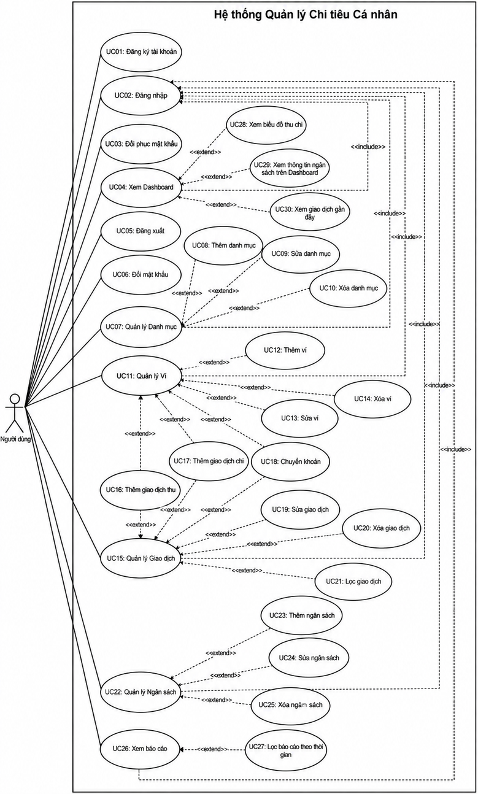
NHÓM CHỨC NĂNG CHÍNH / USE CASE
9

Slide 10
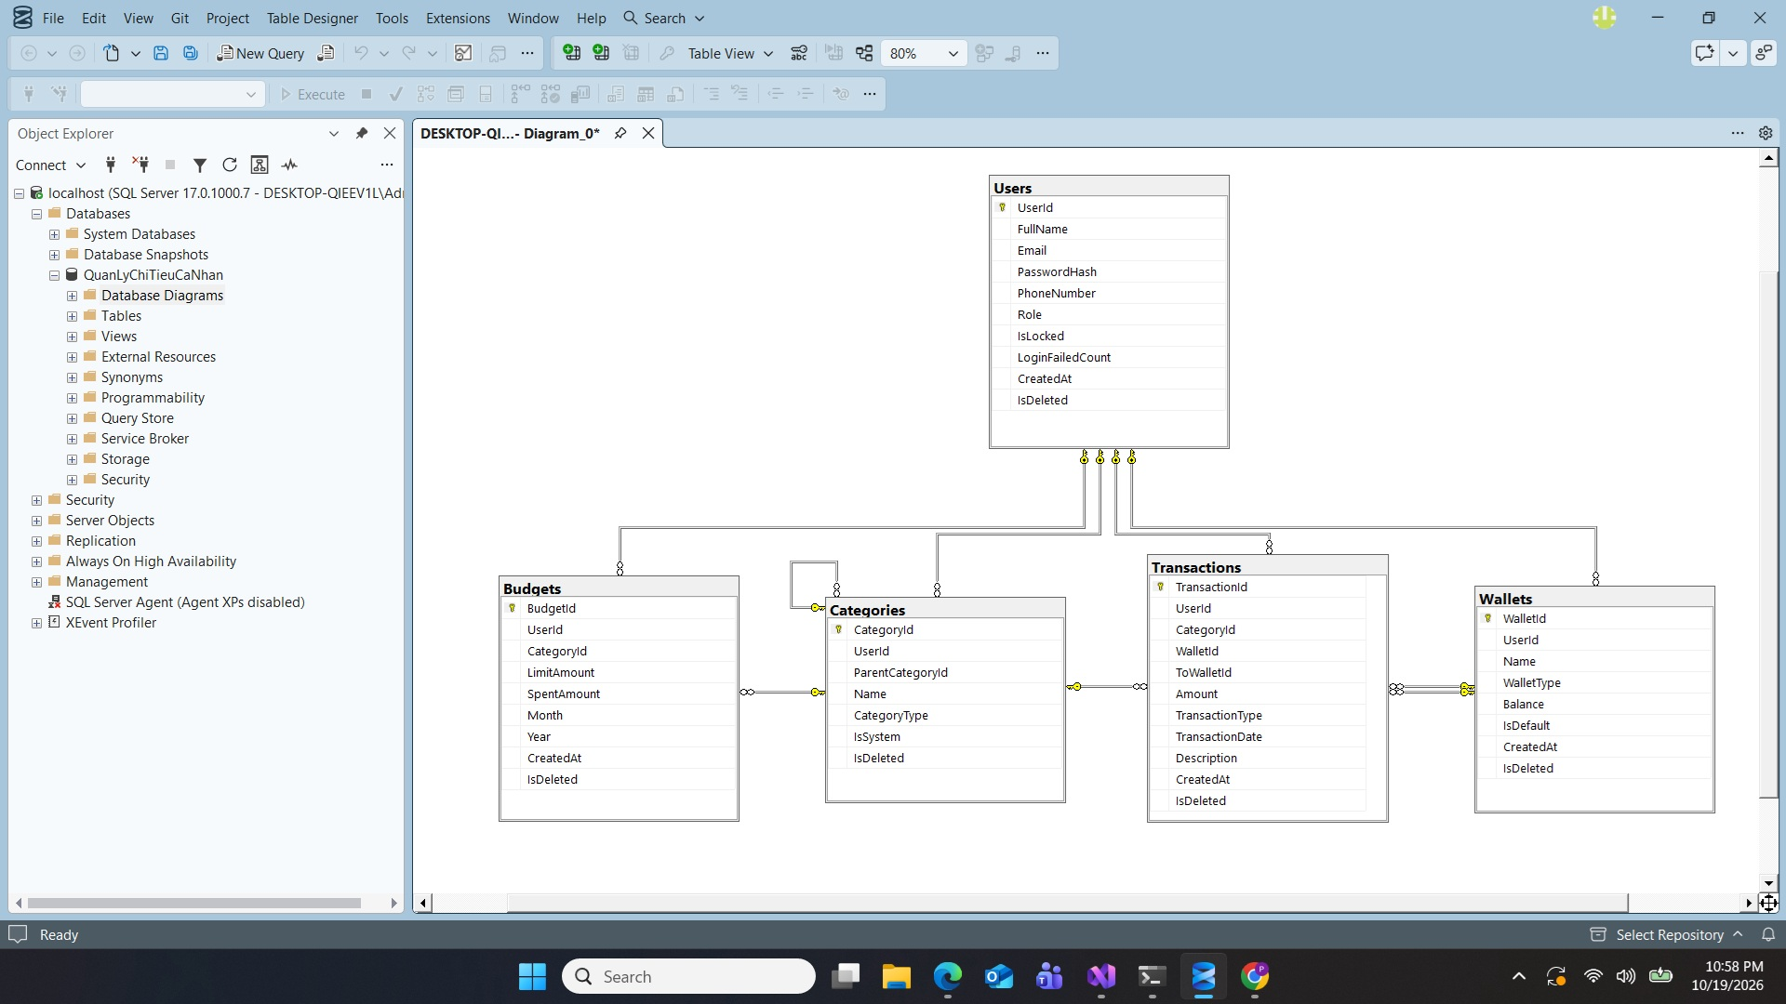
THIẾT KẾ CƠ SỞ DỮ LIỆU
10

Slide 11
LUỒNG NGHIỆP VỤ THU – CHI – CHUYỂN TIỀN
THU NHẬP
CHI TIÊU
CHUYỂN KHOẢN
+ Số dư ví
− Số dư ví
Ví nguồn − / ví nhận +
Ghi nhận khoản tiền làm tăng số dư ví.
Ghi nhận khoản chi và cập nhật ngân sách phù hợp.
Chuyển nội bộ, không tính là tổng thu hoặc tổng chi.
  Thêm: ghi nhận giao dịch và cập nhật ví, ngân sách liên quan.
  Sửa: hoàn tác tác động cũ trước khi áp dụng thông tin mới.
  Xóa: hoàn tác tác động của giao dịch và đánh dấu xóa mềm.
  Các cập nhật liên quan được thực hiện trong cùng database transaction.
Tỷ lệ sử dụng ngân sách = Số đã chi ÷ Hạn mức × 100%
11

Slide 12
XÁC THỰC VÀ BẢO MẬT
Cookie Authentication
BCrypt
Quản lý phiên đăng nhập; [Authorize] giới hạn chức năng.
Băm mật khẩu với cost factor 12; xác minh bằng BCrypt.Verify.
Khóa đăng nhập
Quyền sở hữu dữ liệu
Khóa tài khoản sau 5 lần đăng nhập sai liên tiếp.
Lọc theo UserId và kiểm tra bản ghi thuộc tài khoản hiện tại.
Antiforgery Token
Kiểm tra máy chủ
Bảo vệ các yêu cầu thay đổi dữ liệu khỏi CSRF.
Validation dữ liệu và kiểm tra điều kiện trước thao tác.
12

Slide 13
LUỒNG TÀI KHOẢN NGƯỜI DÙNG
1
2
3
4
Đăng ký
Khởi tạo
Đăng nhập
Sử dụng
Kiểm tra họ tên, email và mật khẩu
Tạo tài khoản, ví Tiền mặt và danh mục mặc định
Xác minh mật khẩu, trạng thái khóa
Chuyển đến Dashboard sau xác thực
QUÊN MẬT KHẨU
ĐỔI MẬT KHẨU
Nhập email đã đăng ký → kiểm tra tài khoản → nhập mật khẩu mới → băm BCrypt → quay lại đăng nhập.
Xác minh mật khẩu hiện tại; băm mật khẩu mới; sau khi cập nhật, yêu cầu đăng nhập lại.
13

Slide 14
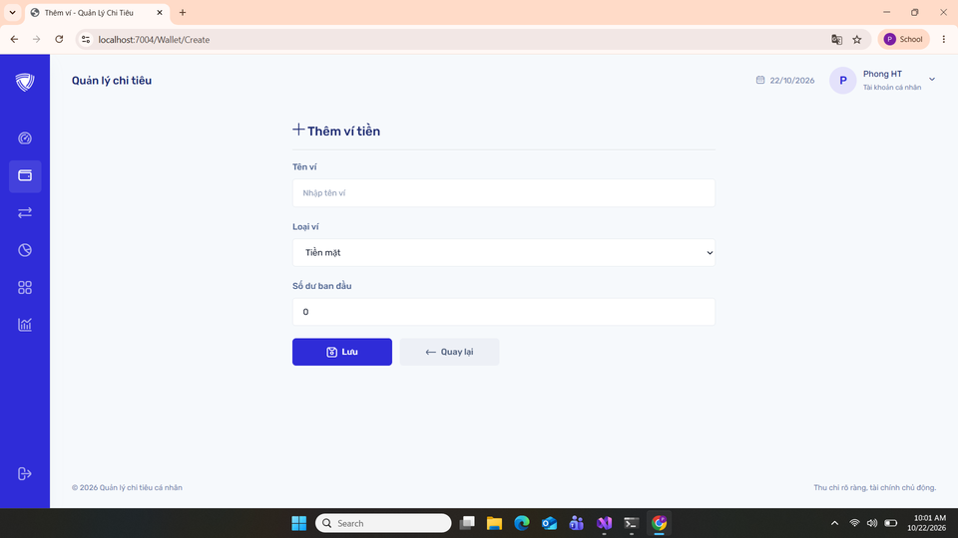

QUẢN LÝ VÍ TIỀN VÀ DANH MỤC
VÍ TIỀN
• Tiền mặt
• Tài khoản ngân hàng
• Ví điện tử
Người dùng có thể thêm, sửa, xem số dư và xóa ví khi đủ điều kiện. Ví mặc định được tạo khi đăng ký.
DANH MỤC
• Phân loại danh mục Thu và Chi
• Hỗ trợ danh mục cha – con
• Thêm, sửa, xóa danh mục
Danh mục gắn với giao dịch và ngân sách; việc xóa cần kiểm tra dữ liệu liên quan.
14

Slide 15
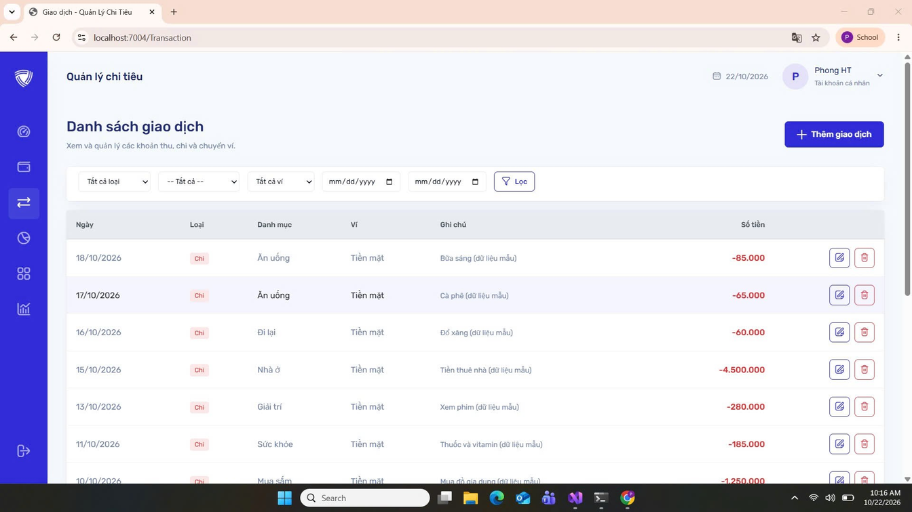
QUẢN LÝ GIAO DỊCH
THAO TÁC
Thêm • sửa • xóa
TÌM KIẾM
Lọc loại, danh mục, ví và khoảng ngày
ĐỒNG BỘ
Cập nhật số dư ví và ngân sách
15

Slide 16
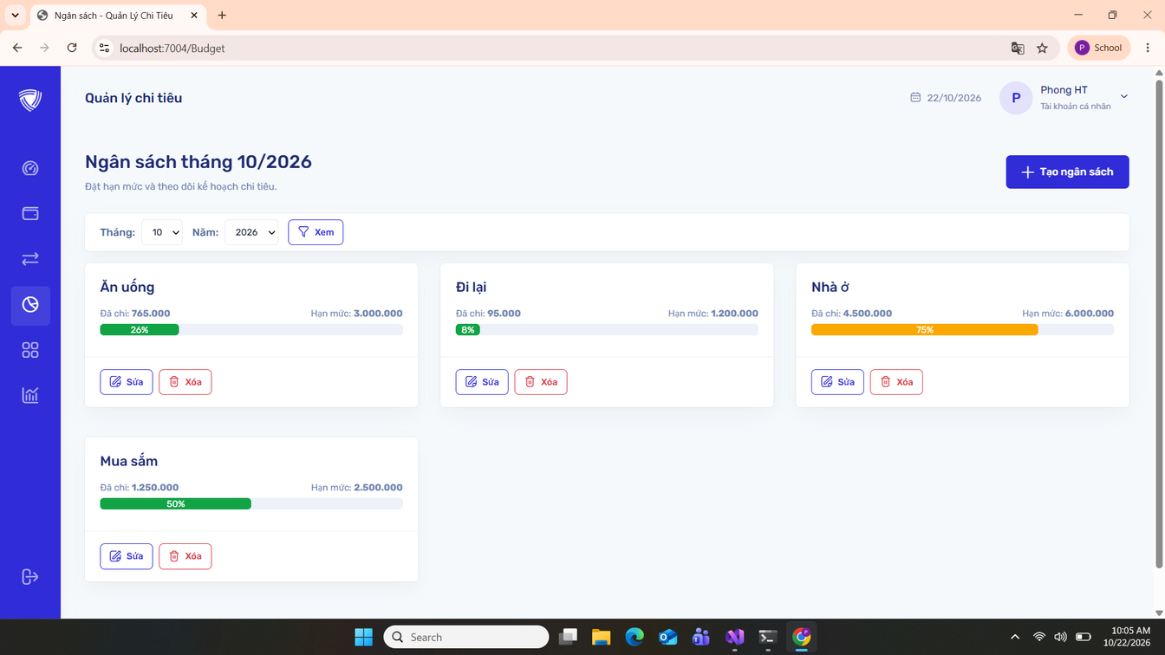
QUẢN LÝ NGÂN SÁCH
Ngân sách được thiết lập theo:
• Danh mục chi tiêu
• Tháng và năm
• Hạn mức lớn hơn 0
• Một ngân sách cho tổ hợp tài khoản – danh mục – tháng – năm
Ngân sách được tính theo đúng danh mục đã chọn, chưa tự tổng hợp chi tiêu từ danh mục con.
16

Slide 17
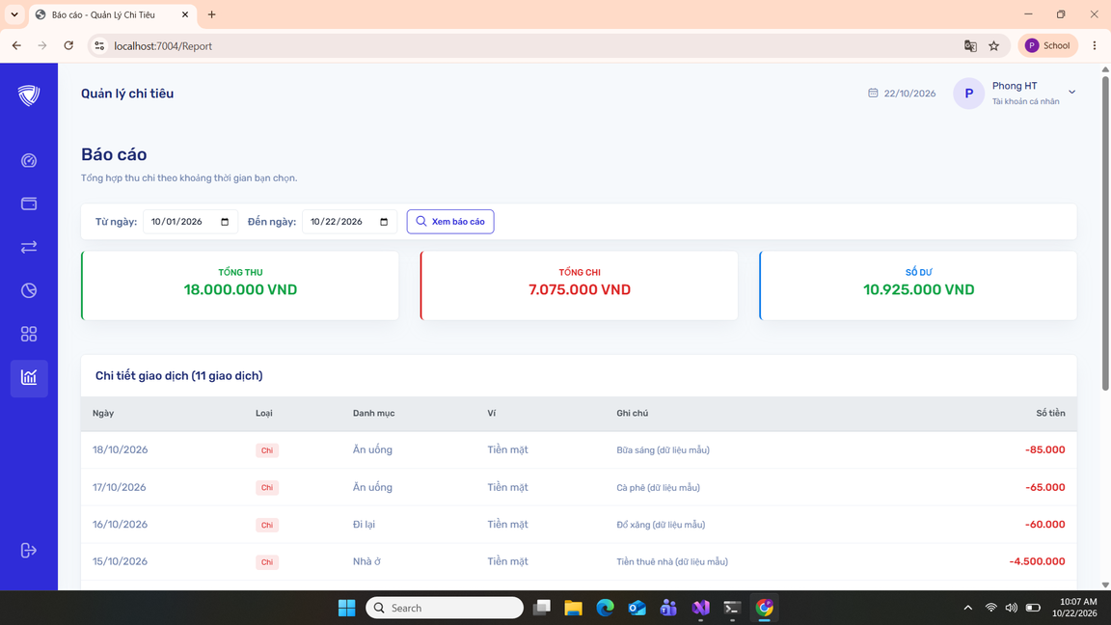
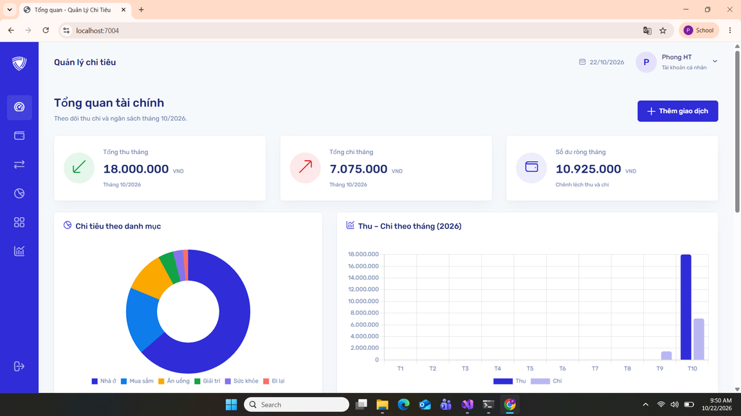
DASHBOARD VÀ BÁO CÁO THU CHI
Trang Báo cáo
Trang Dashboard
Chênh lệch thu chi = Tổng thu − Tổng chi
17

Slide 18
LUỒNG XỬ LÝ CỦA HỆ THỐNG
TRÌNH DUYỆT
MVC
NGHIỆP VỤ
EF CORE
SQL SERVER
Người dùng thao tác
Controller nhận yêu cầu
Kiểm tra quyền & dữ liệu
LINQ / AppDbContext
Lưu và truy vấn dữ liệu
Các thao tác nhiều bảng dùng database transaction để rollback khi phát sinh lỗi.
Tài nguyên giao diện (CSS, JavaScript, font, icon) được phục vụ từ thư mục wwwroot.
18

Slide 19
HẠN CHẾ HIỆN TẠI
Tích hợp
Nghiệp vụ
Dữ liệu nhập thủ công; chưa kết nối ngân hàng hoặc ví điện tử.
Chưa kiểm tra số dư đủ trước khi chi hoặc chuyển khoản.
Ngân sách
Bảo mật tài khoản
Chưa tự tổng hợp chi tiêu danh mục con vào danh mục cha.
Khôi phục mật khẩu chưa xác minh quyền sở hữu email; chưa có 2FA.
Báo cáo & kiểm thử
Tính năng mở rộng
Chưa có cảnh báo riêng cho khoảng ngày đảo ngược; cần thêm kiểm thử tự động.
Chưa hỗ trợ giao dịch định kỳ, hóa đơn, xuất Excel/PDF, API và app di động.
19

Slide 20
KẾT LUẬN & HƯỚNG PHÁT TRIỂN
KẾT QUẢ ĐẠT ĐƯỢC
ĐỊNH HƯỚNG PHÁT TRIỂN
• Website được hiện thực bằng ASP.NET Core MVC trên .NET 10.
• Quản lý tài khoản, ví, danh mục, giao dịch, ngân sách và báo cáo.
• Dữ liệu được lưu bằng SQL Server; áp dụng kiểm tra quyền và bảo mật mật khẩu.
• Hoàn thiện kiểm tra khoảng ngày và quy tắc số dư.
• Bổ sung xuất Excel/PDF, giao dịch định kỳ, hóa đơn, mục tiêu tiết kiệm.
• Xác minh email, xác thực hai lớp; cân nhắc API và ứng dụng di động.
Cảm ơn thầy và các bạn đã lắng nghe!
20

